Slide 1
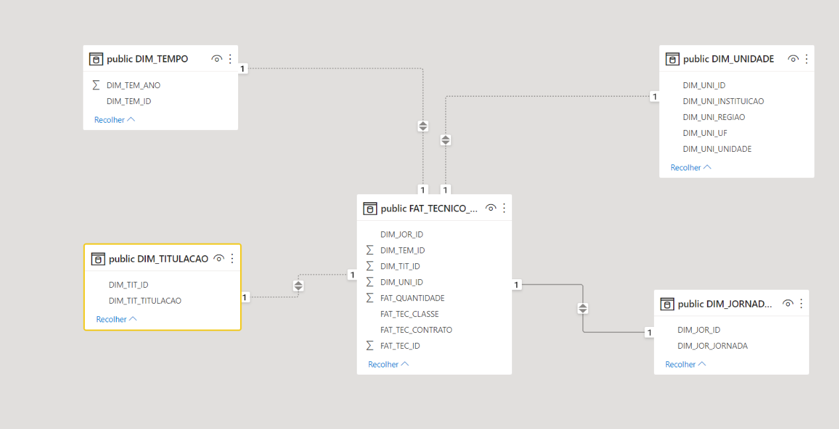
Cubo Técnico
Número de registros
Vínculo classe
Vínculo contrato

Slide 2
